Slide 1



R-Mail
Martin Šepeľa
Kamil Fňukal
Radovan Hančuľák
Dominik Lašo

Slide 2

Zadanie
Vytvorte emailový klient v Ruste, ktorý bude podporovať protokol POP3 alebo IMAP (stačí jeden z nich, výber je na vás), protokoly SMTP, bude podporovať TLS a bude mať grafické rozhranie.
Konkrétna podoba grafického rozhrania je na vás. Inkorporujte aj vykresľovanie natívnych notifikácií (stačí počas behu aplikácie, nepotrebujete vytvárať daemona).
2

Slide 3


Meet our team
Radovan Hančuľák
Dominik Lašo
FE implementation
Absolutely nothing
Martin Šepeľa
Kamil Fňukal
BE implementation
FE debugging/troubleshooting
FE implementation
BE error handling
3

Slide 4
Functionality
Properties
Sending emails with or without an attachment
Listing emails using paging
Switching between available mailboxes
Deleting emails
Downloading attachments from emails
REST API based with authentication
TLS support
SMTP and IMAP support
4

Slide 5
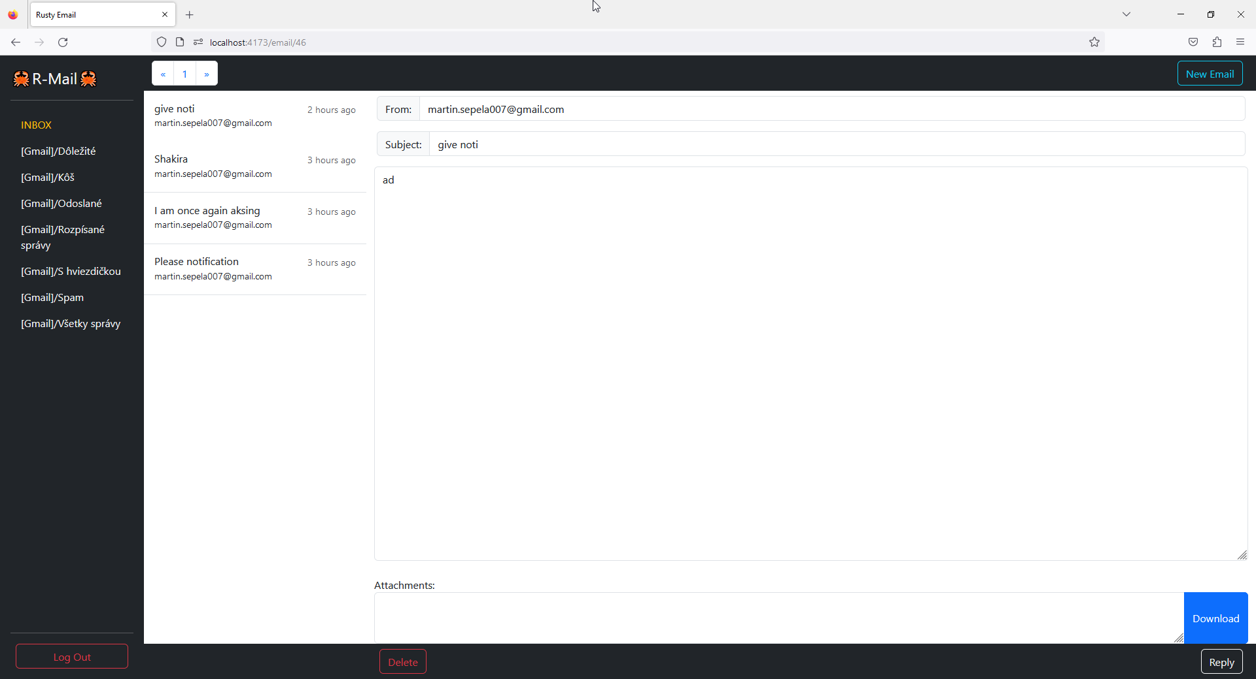
5

Slide 6
Live demo time
6

